Slide 1
Природа нашего края очень богата нефтью! Но найти нефть под землей совсем не просто!

Slide 2
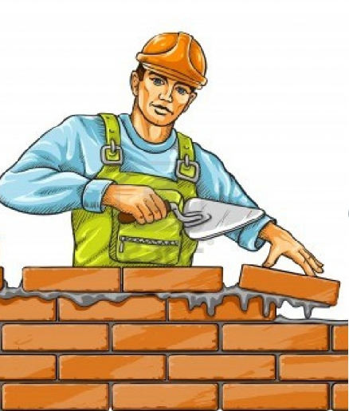
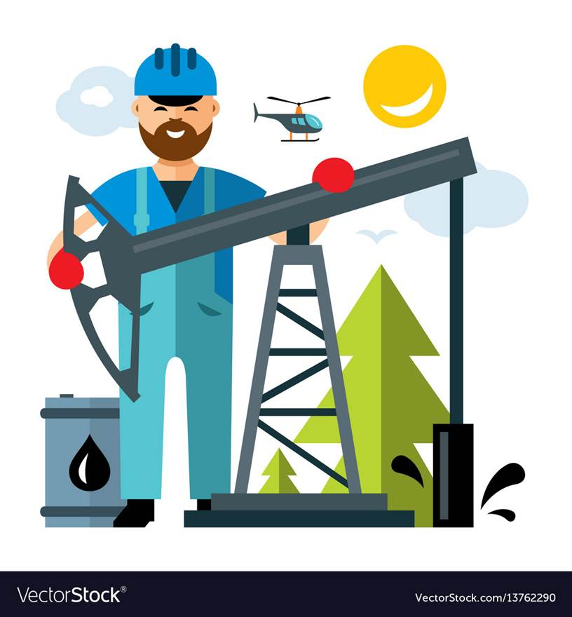
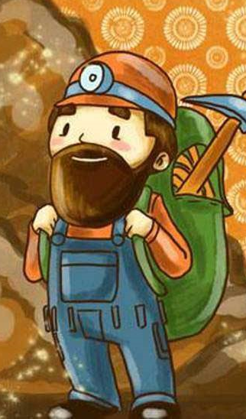
Давай вспомним, кто находит, где спрятана нефть? Кто это? Выбери профессию!
строитель
водитель
бурильщик
геолог

Slide 3
Молодец! Совершенно верно! Это Геолог!

Slide 4
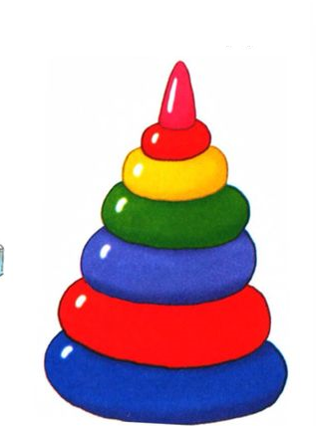
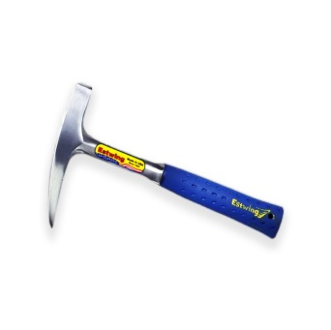
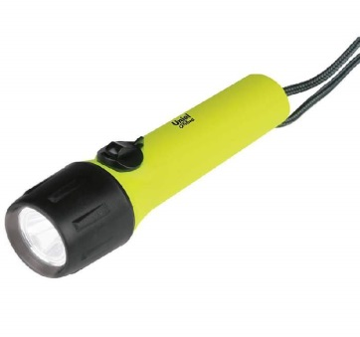
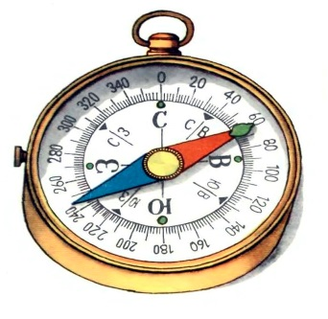
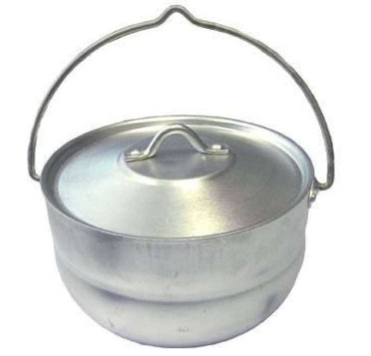
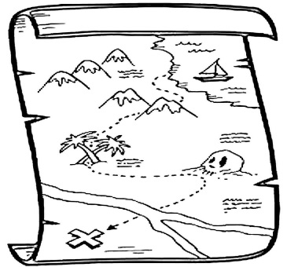
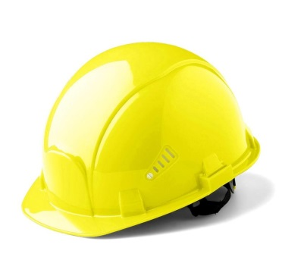
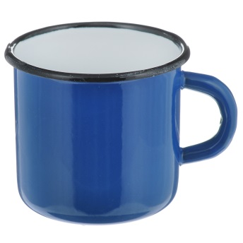
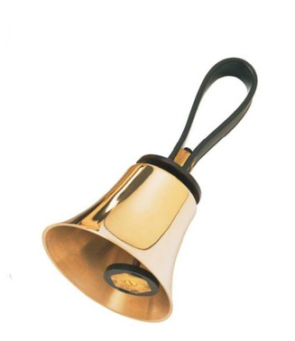
Давай поможем Геологу собраться на работу! Что он возьмет с собой в экспедицию? Собери его рюкзак!

Slide 5
Рюкзак собран! Теперь Геолог готов отправиться на поиски нефти!

Slide 6
Но нефть все еще под землей! Кто сможет до нее добраться, пробурив в земле скважину? Выбери профессию!
строитель
водитель
бурильщик
геолог

Slide 7
Верно! Молодец! Бригада бурильщиков готова приняться за работу!!

Slide 8
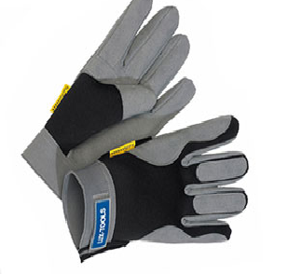
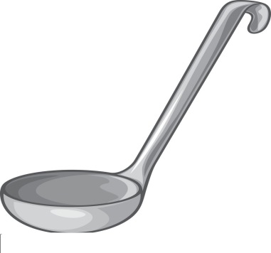
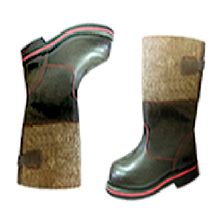
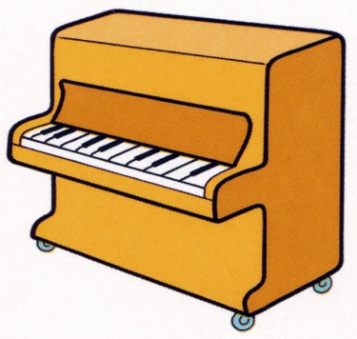
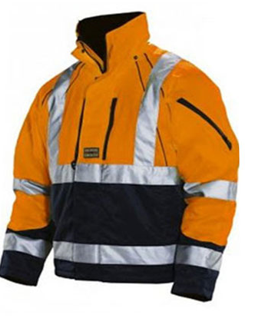
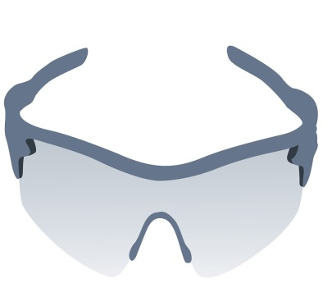
Давай выберем предметы, необходимые для работы бурильщика!! Что ему понадобится? Назови!

Slide 9
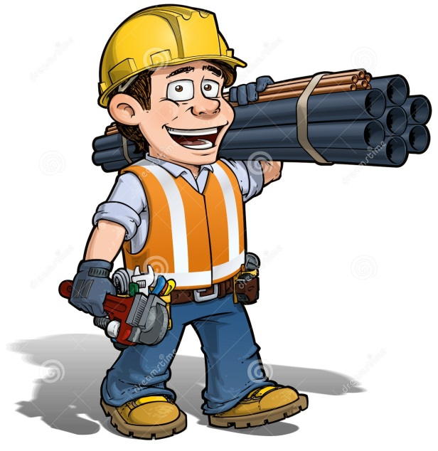
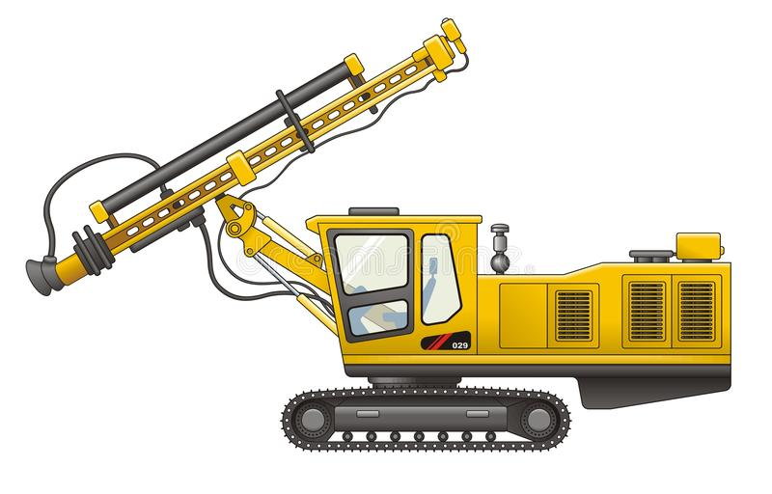
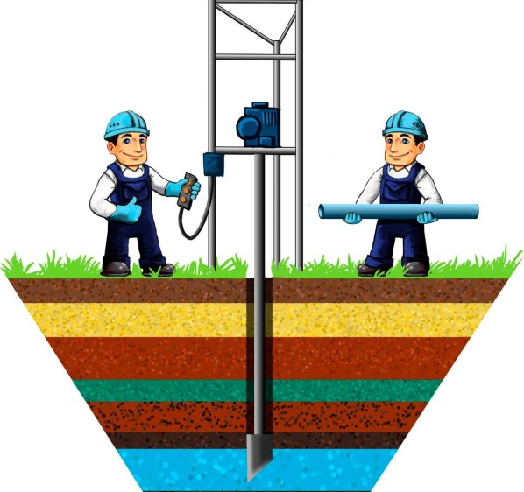
Молодец!! В работе нужна безопасность! Все рабочие надели каски, спецодежду и перчатки! Бригада бурильщиков начинает свою работу!! Они поставили буровую вышку и пробурили скважину!

Slide 10
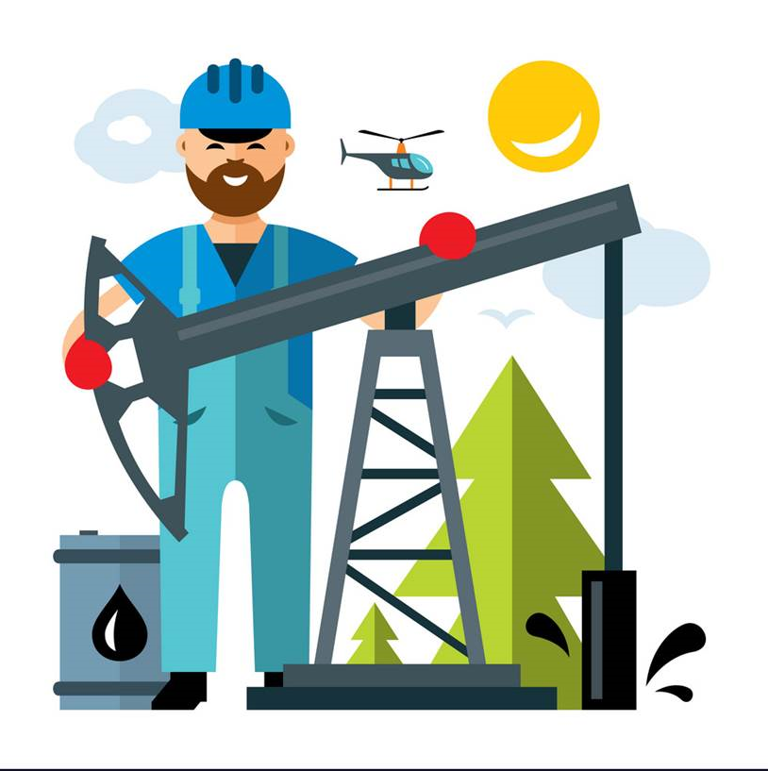
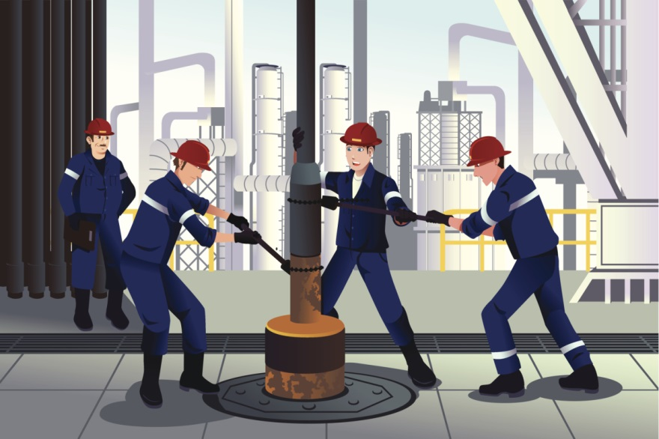
Теперь за дело берутся нефтяники! С помощью насосов и нефтекачалок они выкачивают нефть из глубин земли.

Slide 11
Покажи на картинке нефтекачалку!

Slide 12
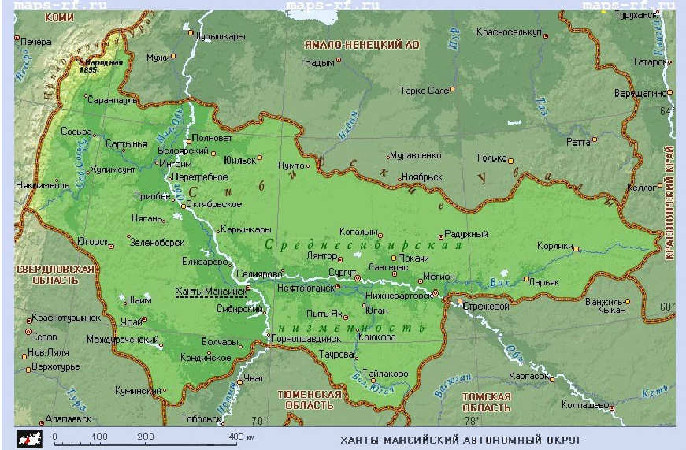
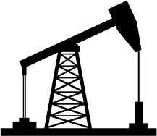

Slide 13
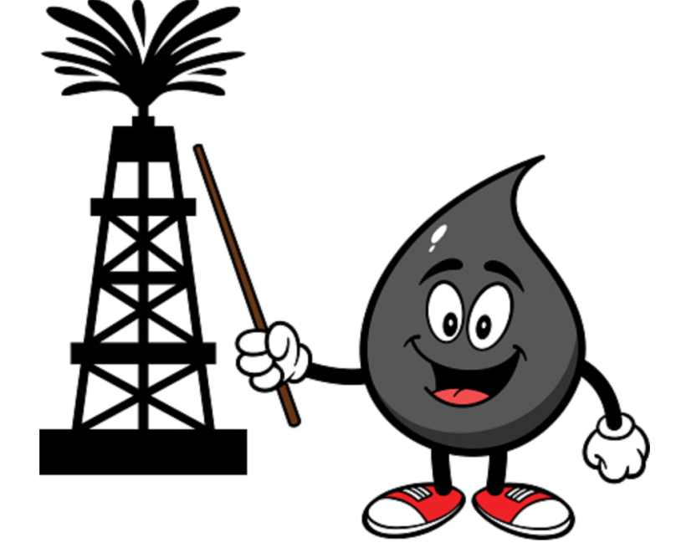
Спасибо за участие!
Ты большой молодец!

